Slide 1
Logical Proof Tool
Roy Novich
&
Oren Or

Slide 2

למה?
אתגר
צורך
נוחות

Slide 3
מה חדש?
Syntax
Semantics
VS

Slide 4
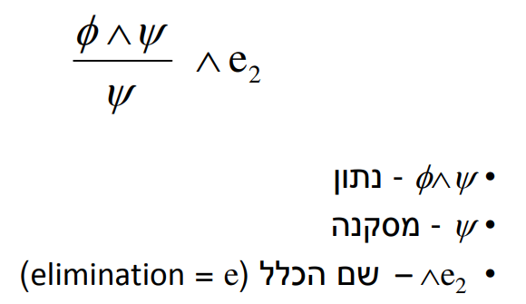
מהו כלל הסקה

Slide 5
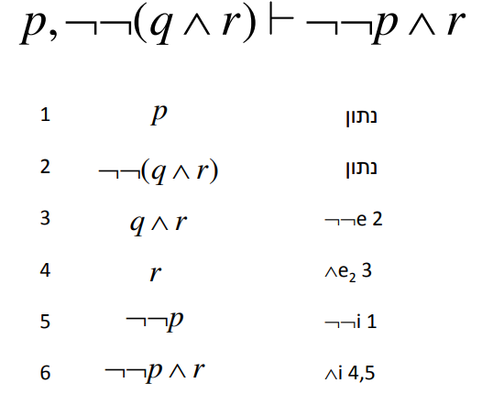
מהי הוכחה לוגית?

Slide 6
איך זה עובד אצלנו?
C# WPF – Visual Studio
פעולה אינדוקטיבית
כלל היסק == אלגוריתם

Slide 7
סרטון
כאן יהיה קישור או הסרטונים עצמם

Slide 8
סיכום
כיוון חדש
ממשק עבודה נוח
Open source

